Slide 1
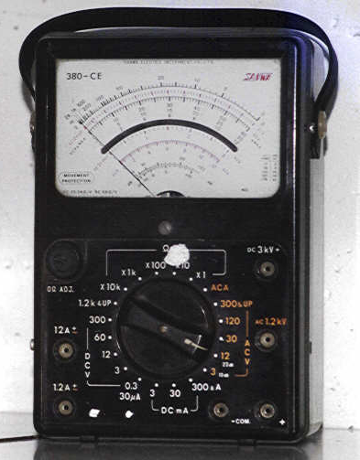
Meten in de
Radioreparatuur
Gerard Tel
LC-Kring 8 juni 2022
om 19.30

Slide 2
Wat gaan we doen
Service Doc: Meer getallen dan woorden!
Meten: Grootheid, Eenheid, Waarde
Radio-metingen
Soms handige apparaten
Een transistorradio repareren: A6X38AT
Stel zoveel mogelijk vragen

Slide 3
1. Wat is Meten?
Het bepalen van de waarde van een grootheid, uitgedrukt in een eenheid
Voorbeeld:
  Grootheid lengte
  Eenheid meter
  “De breedte van deze deur is 0,80 meter”

Slide 4
Verschillende eenheden
Voor lengte heb je meter, el, voet, inch, mijl, werst, lichtjaar, …
Eenheden voor dezelfde grootheid
Hebben een vaste omrekenfactor (getal)
  1 voet = 0,3 meter
  1 kCal = 4184 Joules
Toch lastig, verschillende eenheden

Slide 5
SI-Stelsel (1960)
Système International d’Unités
Wettelijk verankerd in EU
Vrijwel wereldwijd, overal in wetenschap
Imperiaal stelsel (mijl, inch) in VK en US
SI-eenheden in de radio: V, Ω, A, F, s, Hz, m

Slide 6
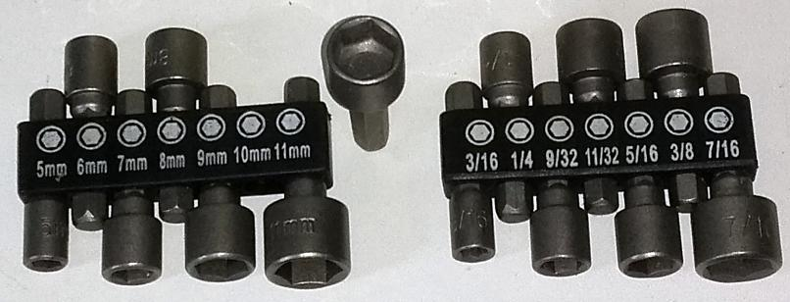
Brexit uit SI
Johnson wil weer Imperial Standard System
Body Mass Index: gewicht / lengte * lengte
  Bv 70 kg, 1m70 geeft 24,22 kg/m²
  Wat is het kwadraat van 5 feet 8?
  Conversie naar metrisch nodig
Onderdelen hebben “ronde” afmeting
  Metrische of inch bouten
  In US/UK: Imperial nut
  3/16, 11/32, etc ☹

Slide 7
Samenhangend stelsel
Basiseenheden m, kg, s:
Voor klassieke mechanica inc. energie
Kracht is massa maal versnelling
  Eenheid Newton N = kg m / s²
Energie is kracht maal weg
  Eenheid Joule J = N m = kg m² / s²
Vermogen is energie gedeeld door tijd
  Eenheid Watt W = J / s = kg m² / s³

Slide 8
Voor- en Nadeel samenhang
Voordeel:
  logische opbouw
  simpele formules zonder omrekenconstanten
Nadeel:
  Veel eenheden zijn onpraktisch groot of klein
  J is Ws, verbruik schakelklok in 1 sec
  F is condensator zo groot als een flatgebouw
Oplossing: voorvoegsels m, µ, n, p en k, M, G

Slide 9
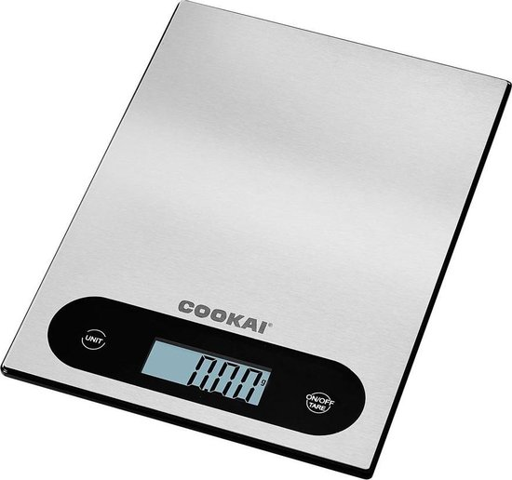
Meetbegrippen
Weegschaal meet gewicht (fysica: massa!)
  Bereik: welke waarden kun je meten bv 10-150kg
  Resolutie: hoe precies
  kun je aflezen bv 0,2kg
  Nauwkeurigheid: komt
  het overeen bv 1,5% + 1d
Hoe weeg je hiermee
een radio (4-8kg)?

Slide 10
Meetbegrippen
Weegschaal meet gewicht
  Bereik: welke waarden kun je meten bv 10-150kg
  Resolutie: hoe precies kun je aflezen bv 0,2kg
  Nauwkeurigheid: komt het overeen bv 1,5% + 1d
Hoe weeg je hiermee een radio (4-8kg)?
  Weeg jezelf met en zonder, verschil
  Let op: dubbele meetfout!
  Zeer grote relatieve fout

Slide 11
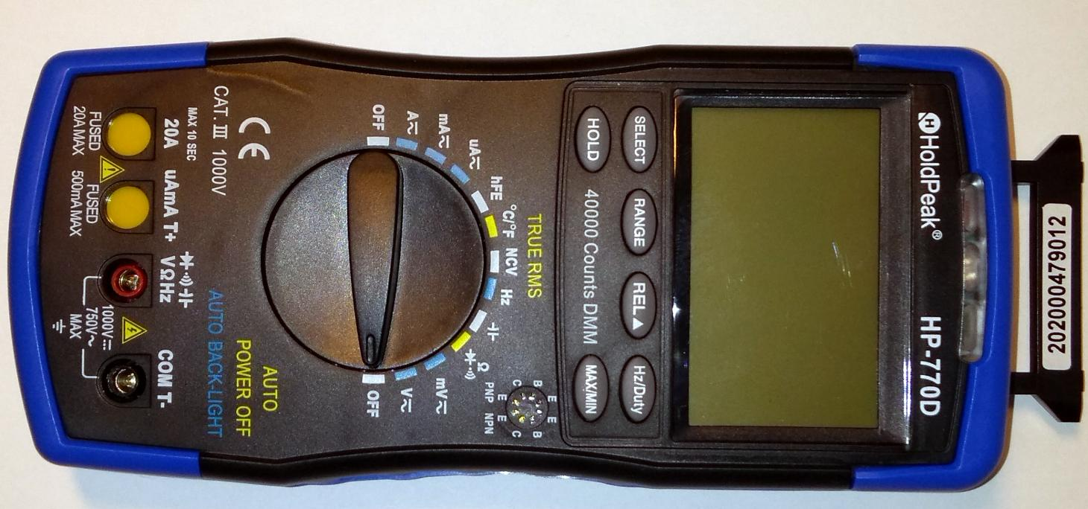
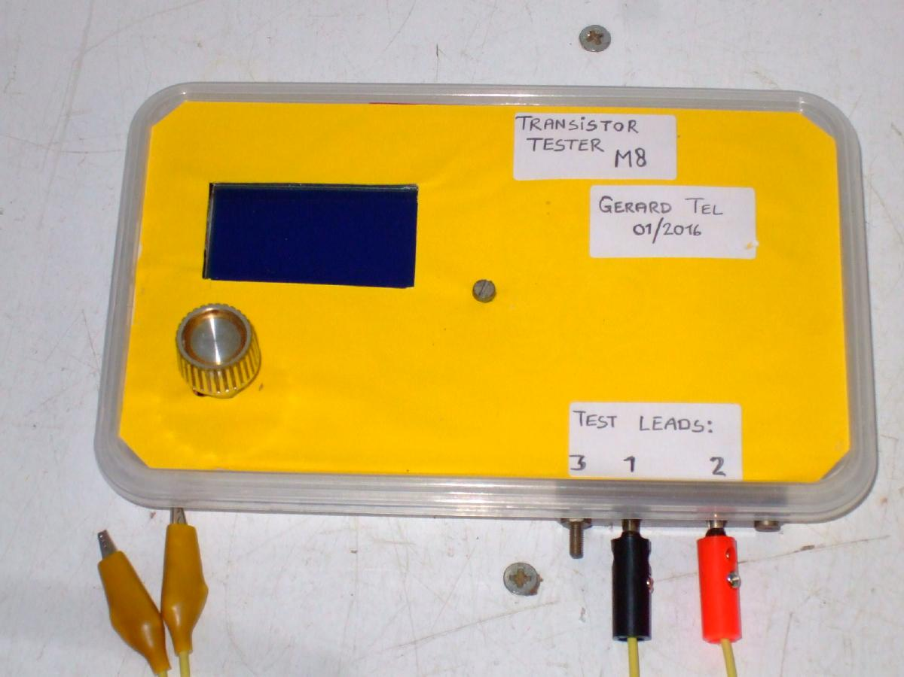
2. Basaal meten in een radio
Multimeter
Componenttestertje

Slide 12
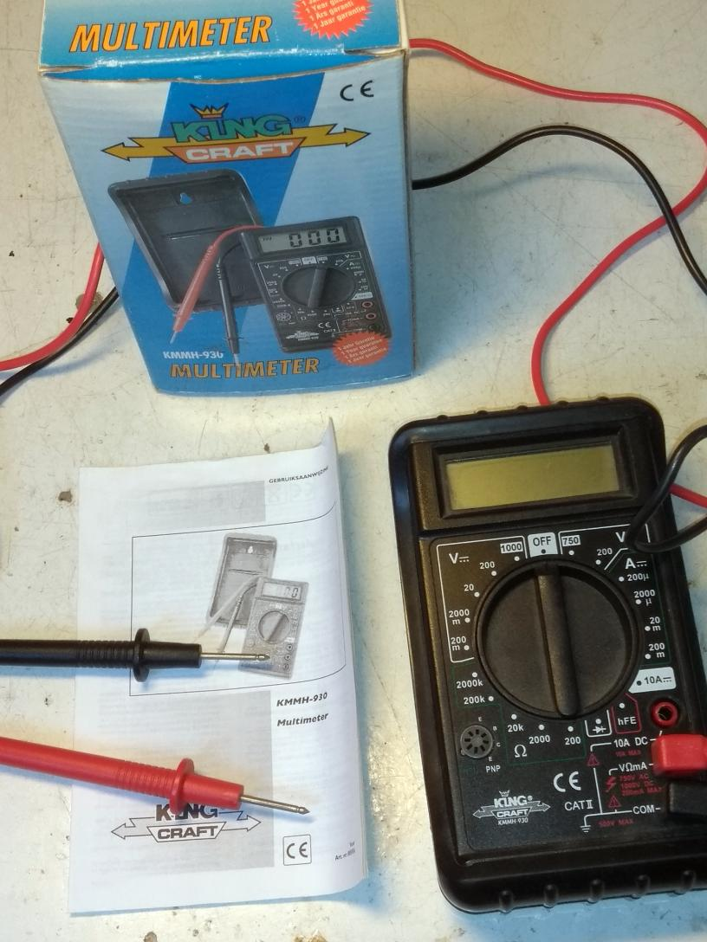
Eenvoudige Multimeter
Bouwmarkt/Bol 10€
Voordeel: bijna alle
reparaties te doen!
Nadeel:

Slide 13
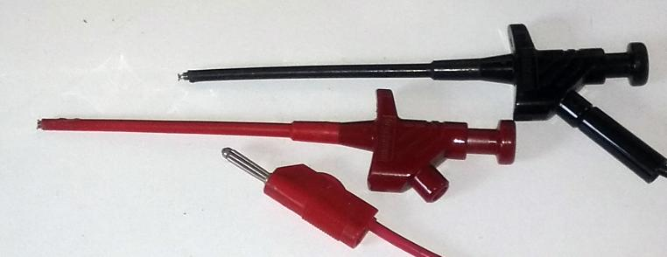
Eenvoudige Multimeter
Bouwmarkt/Bol 10€
Voordeel: bijna alle
reparaties te doen!
Nadeel:
  Prikpen ongeschikt
  Impedantie 1MΩ laag
  Weerstandsbereik 2M

Slide 14
Iets beter: HoldPeak 770D
AliExpress 35€ (65☹), 20cm
Standaard (AVO) V=~, A=~, Ω
Ook Cont, D, T, F, Hz, NCV, t
Impedantie 10MΩ
Verschilmeting, autorange
Powerdown ☺

Slide 15
Beginnen met meten
Meet eerst dingen die je weet:
Batterij, Nieuwe condensator of weerstand
Leer instrument kennen,
weet wanneer het afwijkt
Wees altijd bedacht op meetfout / defect / verkeerde instelling

Slide 16
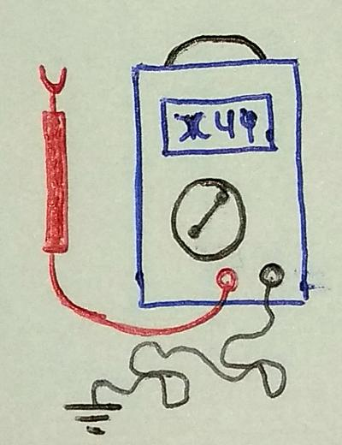
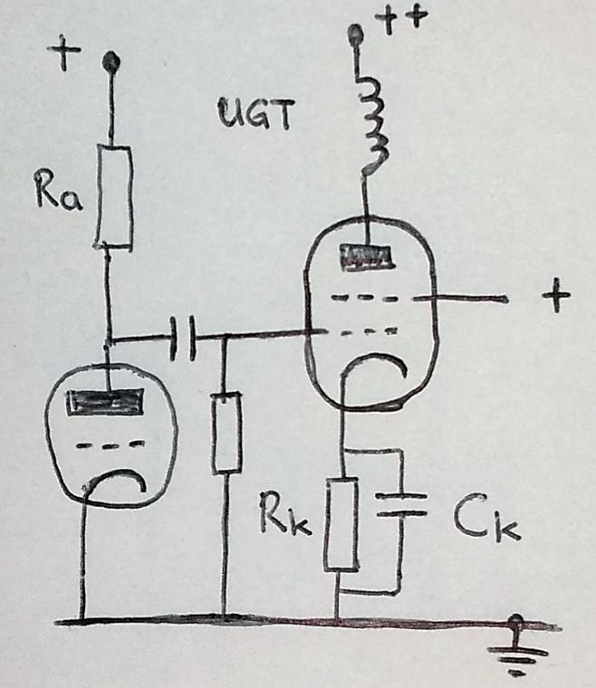
Spanningen
Altijd tussen 2 punten
Meet tov. chassis
(Buizenboek: katode!)
Zwarte draad vast
Met rode geleider raken

Slide 17
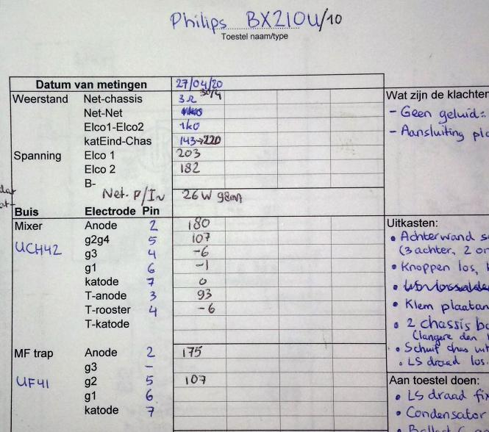
Meetblad
Schrijf op
(voor later)
Plan dmv
pin nr
Routine,
vergeet niks

Slide 18
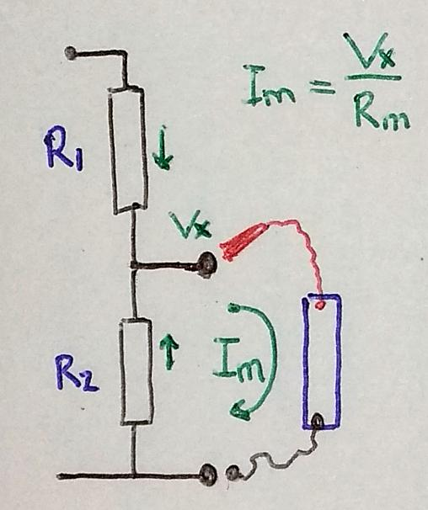
Beïnvloeding: Impedantie
Meetwijsheid: “Elke meting beïnvloedt de gemeten grootheid”
  Vb Broccoli
Stroom door meter!
Impedantie HOOG tov.
circuit (bv. 10x)

Slide 19
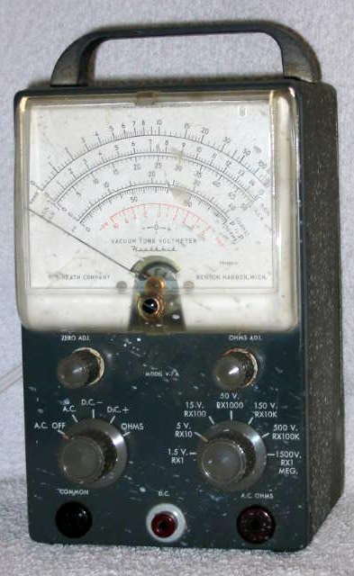
Impedantie van multimeter
Goedkope digi: 1 MΩ
Middenklasse digi: 10MΩ
Analoog: Hangt af van bereik!
  “Gevoeligheid” bv 20 kΩ/V
  Op bereik 10V dan 200kΩ
  Meestal flink lager dan DMM
Buisvoltmeter, versterkt,
hoge R

Slide 20
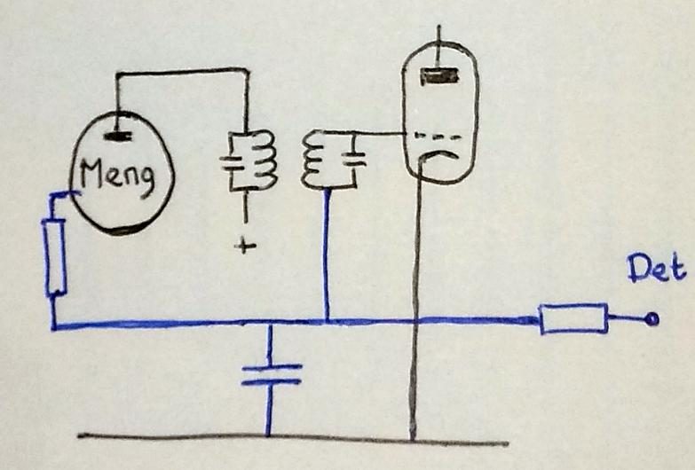
Hoogohmige circuits
Roosterspanning MF
AGC meerdere MΩ
Draad op g1 dempt
  Meet onder S: (*)
Regel “10x” niet ☹

Slide 21
Checken met spanningsmeting
Werkt de B+-voeding (Elco 1 en Elco 2)
Lekt koppelcondensator (g1 eindbuis)
Anode- en schermroosterspanning buis
  Geen of te lage spanning?
  Onderbreking in toevoer OF sluiting

Slide 22
Stromen, Spanning, Weerstand
Eenheid van stroom is Ampere:
Basiseenheid in SI-stelsel voor elektriciteit
Spanning x Stroom is Vermogen
dus Volt = Watt / Ampere = kg m² / A s³
Weerstand is Spanning gedeeld door Stroom
dus Ohm Ω = Volt / Ampere = kg m² / A² s³

Slide 23
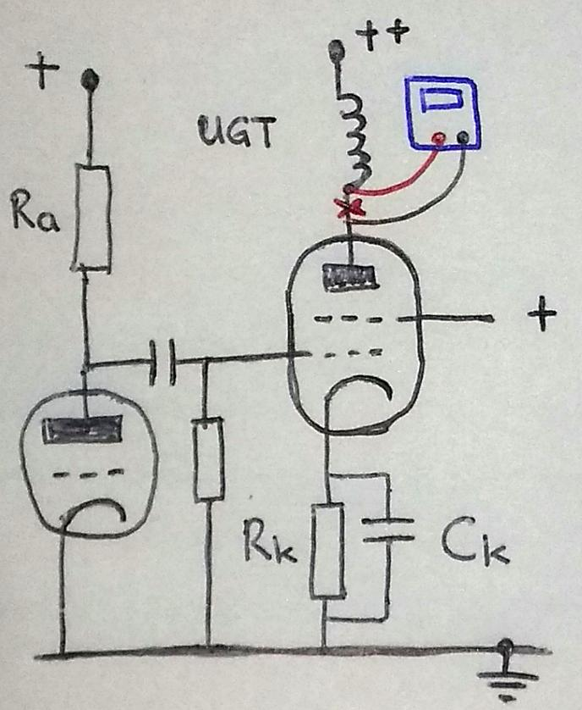
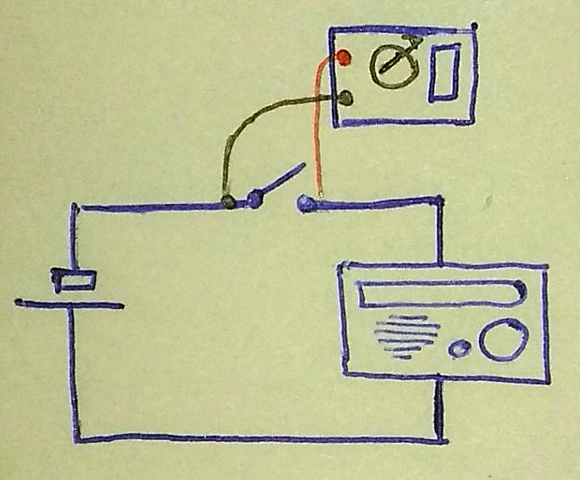
Onderbreking nodig?
Stroom zit “in” de draad:
Geleider onderbreken
Dit doe ik nooit!
  Meet bij zekering
  Meet bij schakelaar
  Op DC voeding
  Over UGT
Invloed: extra weerstand

Slide 24
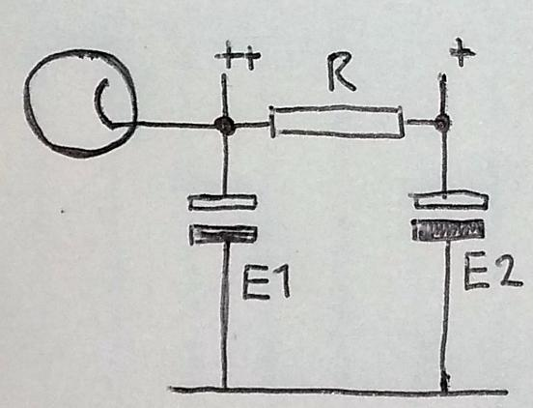
Indirect meten
Katodestroom meten:
  Spanning over Rk
  Delen door Rk
  Bv 6,2V over 180Ω is 34mA
Stroom uit Elco 2:
  Spanning over R
Anodestroom:
  Spanning over UGT
  Stroommeter over UGT

Slide 25
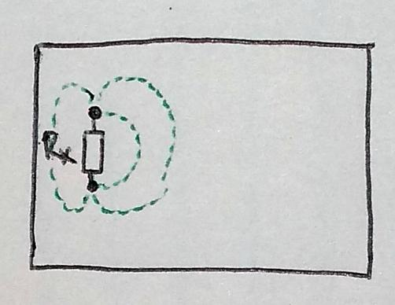
Weerstand meten: Ω
In circuit?
Toestel UIT!
Parallelle componenten
Evt aan een kant los
Katode, Anode, Scherm:
Geen parallelle invloed
(mits ontkoppel-C vervangen)

Slide 26
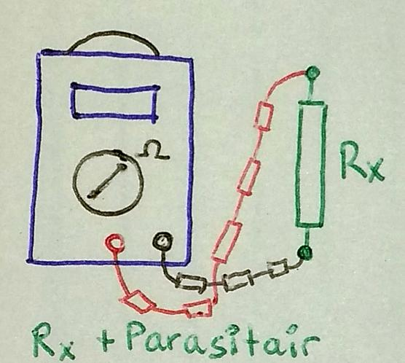
Je meet ook je snoeren mee
Meetsnoeren en overgangsweerstanden staan in serie met Rx
Circa ½ tot 2 Ω
Bij lage R: verschilmeting
  Zwarte klem aan R
  Rood eerst tegen zwart
  Nulstellen
  Rood tegen andere kant

Slide 27
Condensators: F, µF, nF
Capaciteit is Lading gedeeld door Spanning:
Coulomb C = A s
Farad F = C / V = A² s⁴ / kg m²
Condensators zijn reuzevaak stuk of slecht
Meestal door lekkage of sluiting
Capaciteitsmeting beperkt zinvol
Lekkage vaststellen met spanningsmeting

Slide 28
Koppel- en Schermroostercondensator
Meet g1 van eindbuis
Meet g2 van MF/Meng
Te laag? Check R,
vervang C

Slide 29
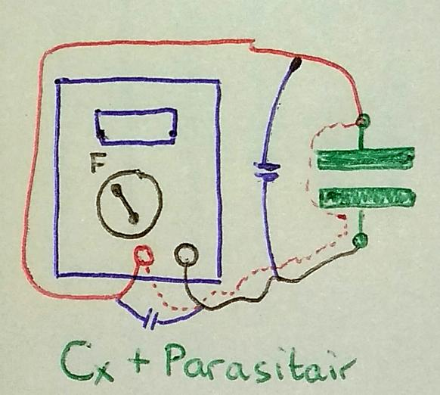
Je meet ook je snoeren mee
Meetsnoeren staan parallel aan Cx
Verschilmeting:
  Eerst zwart aansluiten, rood dichtbij
  Nulstellen
  Rood aansluiten,
  niet verleggen!

Slide 30
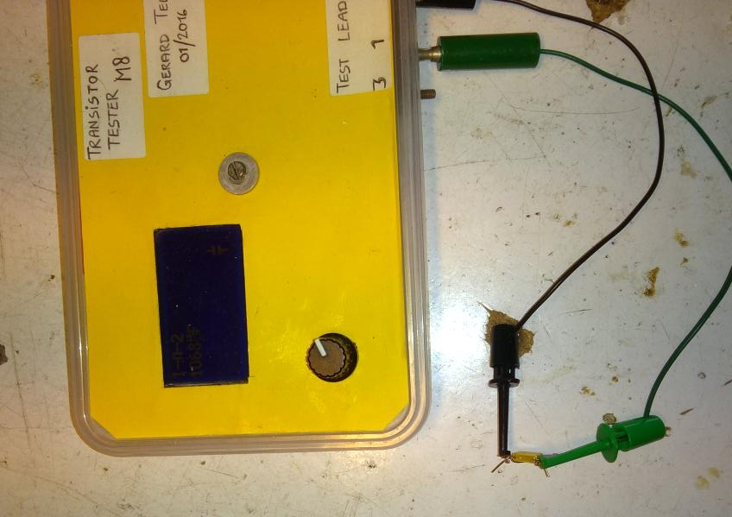
Meten van kleine capaciteit
Meter reageert pas vanaf minimum (bv 30pF)
Denk terug aan weegschaal
  Neem kleine C, boven meetgrens
  Meet C
  Meet C + Cx (parallel)
Voorbeeld, 15pF cap
  Meet geel: 1052pF
  Met cap: 1066pF

Slide 31
Meten van Inductie: Henry
Nog nooit bij reparatie nodig gehad….
Inductie van spoel verloopt niet meetbaar
Bij defect: weerstand verandert
Philips gaf gelijkstroomweerstand op
Maar wel bij zelfbouw en ontwerp
Meten met componenttester/verschil

Slide 32

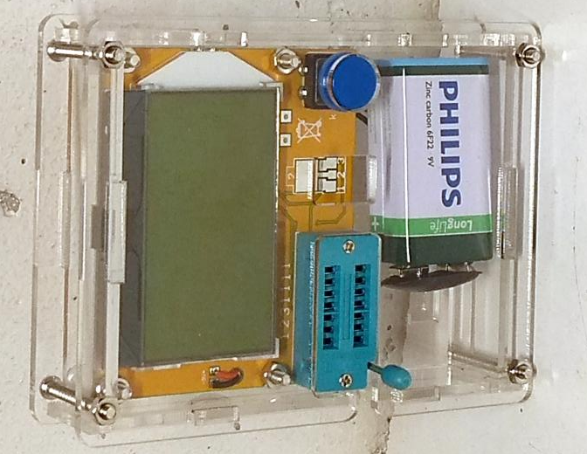
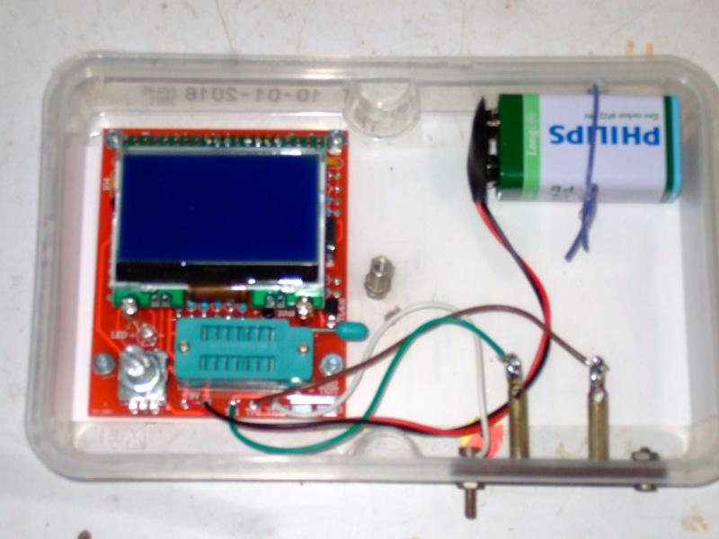
Componenttester
Transistortester M8,
AliExpress 14€, kitje
Microprocessor met
testprogrammaatje
Detecteert, bepaalt
en meet component
Voor reparatie en
kitjes monteren

Slide 33
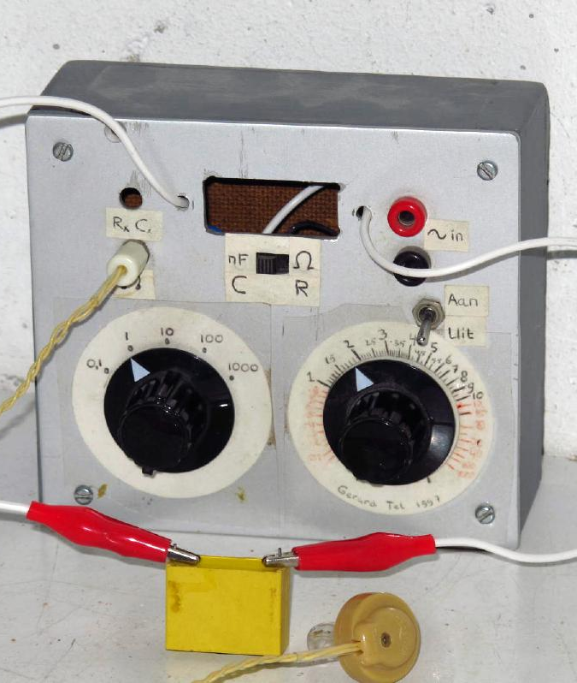
Tester 20e Eeuw: Meetbrug
Zingende RC-meter, 1997
R en C op 1 schaal
5 bereiken
Muziekje op oortje

Slide 34
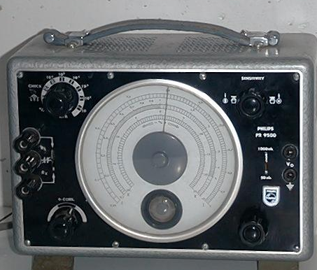
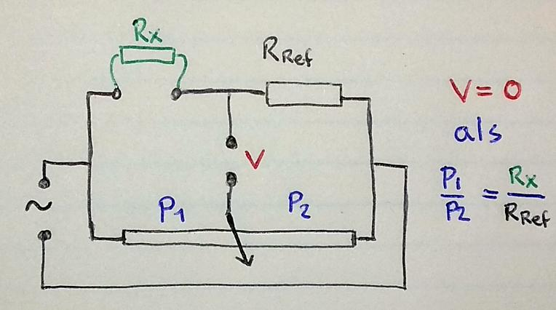
Principe
Balans zoeken
  Meter, oortje, oogje
Referentie R of C
  Of L

Slide 35
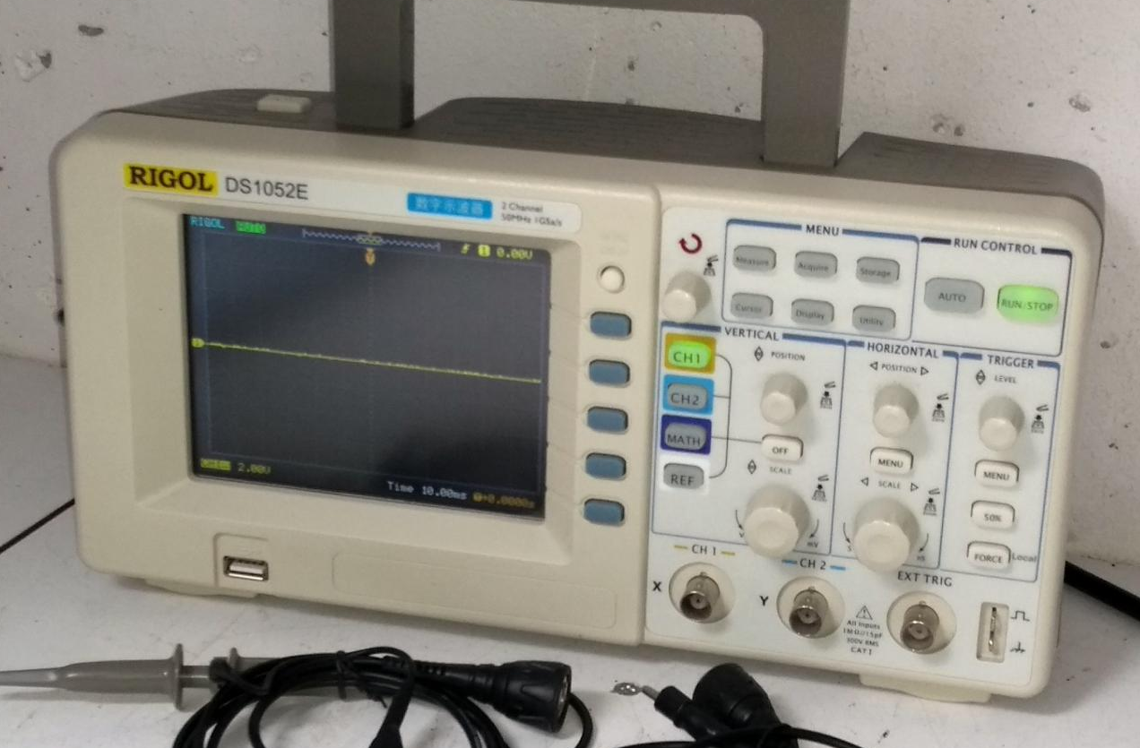
3. Soms handige apparaten
Wattmeter
Oscilloscoop
Dipmeter
Kortsluittester
Buizentester
Meetzender
Toongenerator
Frequency counter
Alleen “handig” als JIJ er handig mee bent!
Dus veel oefenen en uitproberen

Slide 36
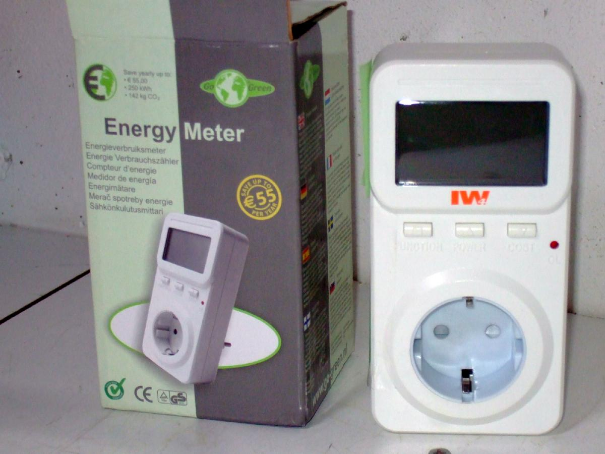
Wattmeter
Vermogen is NIET
Stroom x Spanning!
Afwijkend verbruik:
  Versleten buizen
  Lekke condensator
Verbruik weten
Sluipverbruik: loopt door als UIT staat, duur!
Niet al je portables instekkeren!

Slide 37
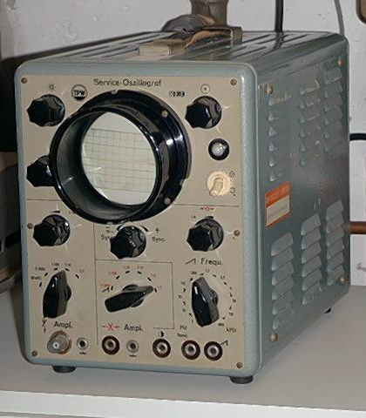
Oscilloscoop
“Schrijvend instrument”:
Laat verloop in tijd zien,
dus golfvorm
Veel toepassingen,
voor gevorderden
Vervorming, Rimpel,
Oscillatie
TForum: meer repareren dan gebruiken van scoop

Slide 38
Meten met de scoop
Hoeveel Volt is 1 blokje?

Slide 39
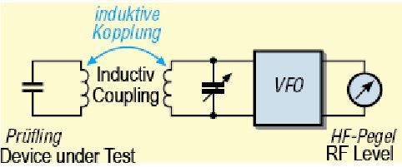
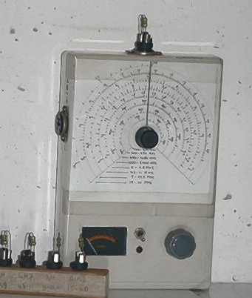
Dipmeter
Meet contactloos frequentie van LC-Kring
Oscillator met open spoel
Verliest energie bij kring
op zelfde frequentie
Meest analoog dus vrij
onnauwkeurig
Meet bv. of ferrietstaaf
wel wordt afgestemd

Slide 40
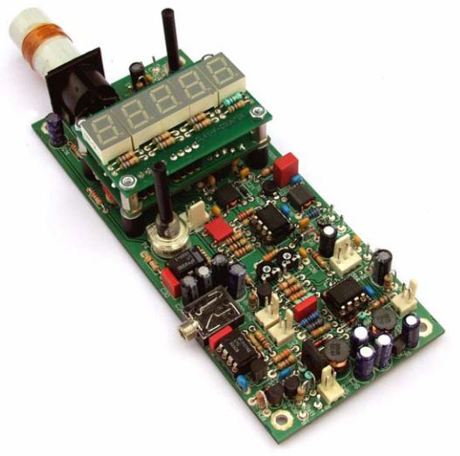
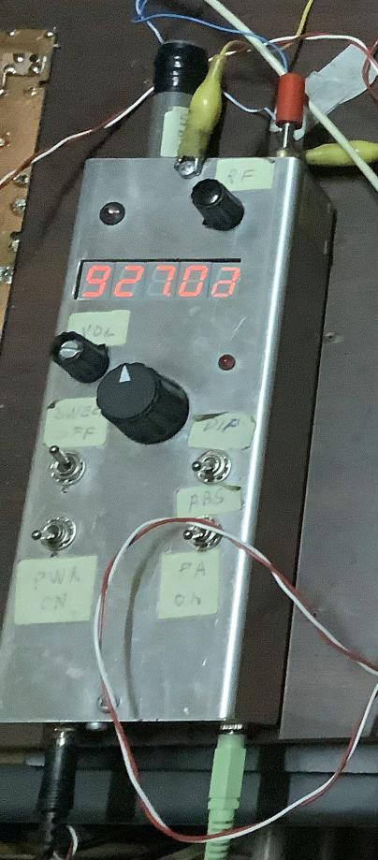
Moderne uitvoering: DipIT (2006)
Frequency Counter
Dip-zoeker met LED en zaagtand

Slide 41
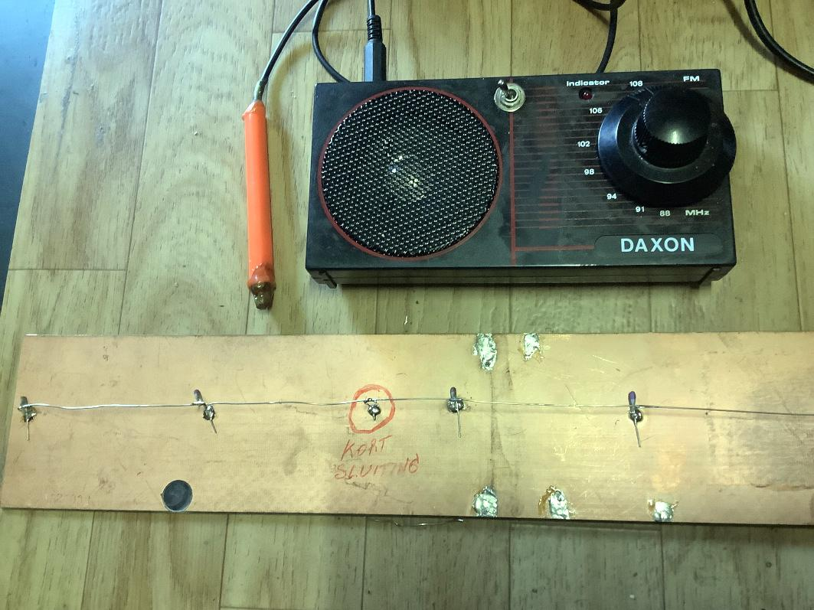
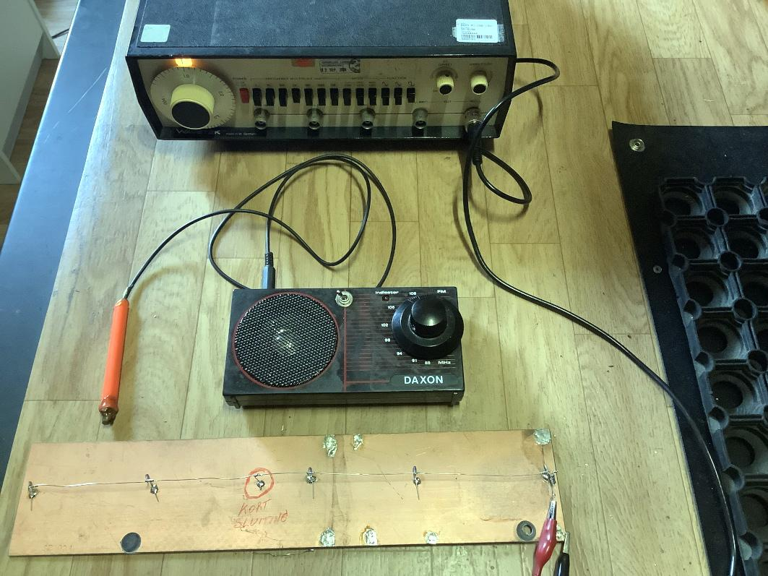
Kortsluitzoeker van Eduard

Slide 42
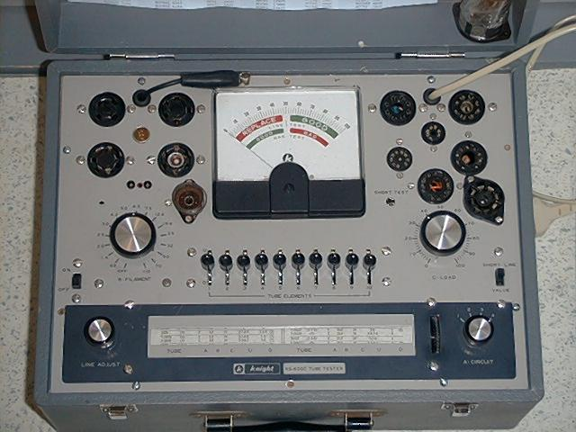
Buizentester
Test door uitwisselen? Niet altijd reserve!!
Simpelste: emissie
Goede indicatie
van bruikbaarheid
Sluit oorzaak uit
Maar goed/slecht
meten is niet altijd goed/slecht werken!

Slide 43
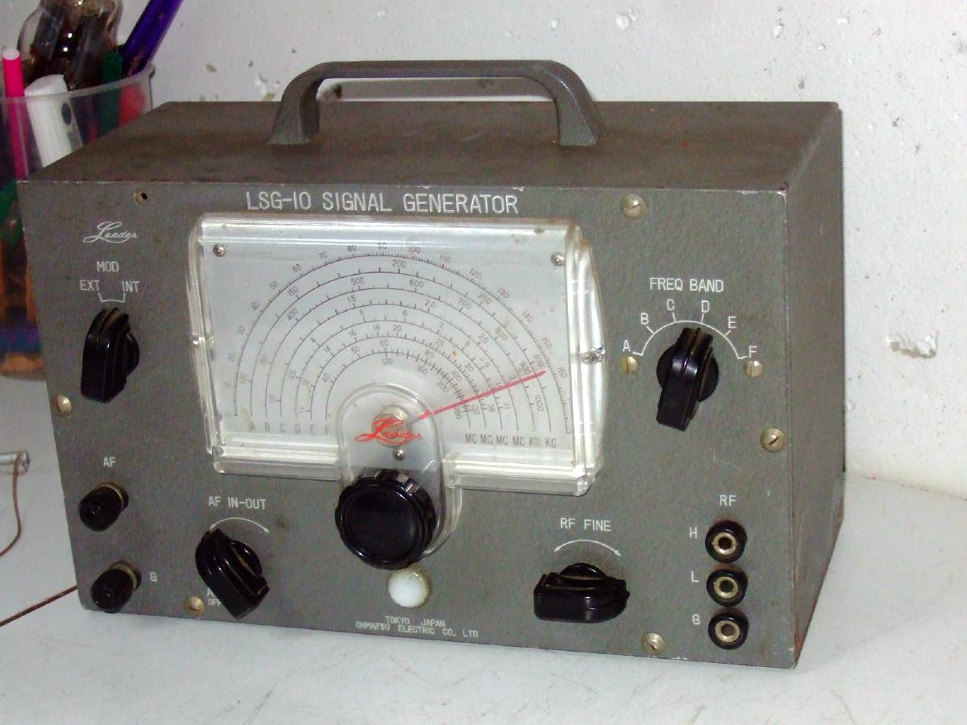
Meetzender
Genereer HF, evt te moduleren 400Hz/Aux
Minizender
Afregelen…
Nauwk 1-2 %
Freq counter
inbouwen!

Slide 44
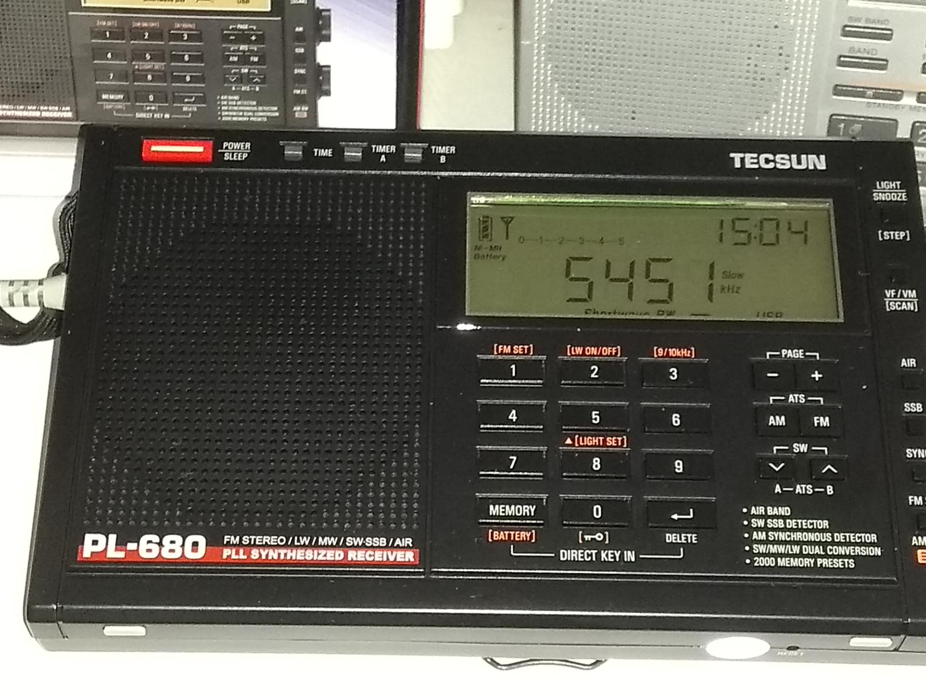
Alternatief: Digitale radio
Oscillatorsignaal beluisteren met exacte ontvanger
Bv afregelen op 1600:
luister op 2052
MF op 452 regelen:
Stem exact af

Slide 45
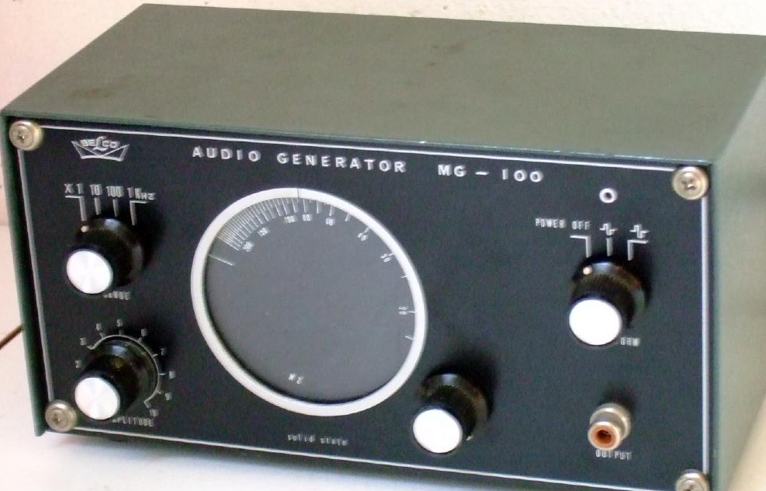
Toongenerator
Genereer audio 20 – 20000 Hz
Sinus of blokgolf (soms driehoek)
Check LF-deel
Resonantie LS
Blokproef

Slide 46
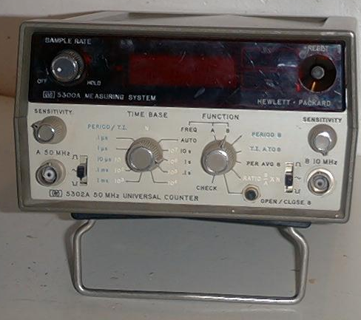
Frequency Counter
Los apparaat: voor leuke proefjes
HP5302A (1972) nauwkeurig 1 op 10mln
Indertijd Radio1 op
1008kHz gemeten:
1007999,3Hz
Let op belasten van
kring / freq!

Slide 47
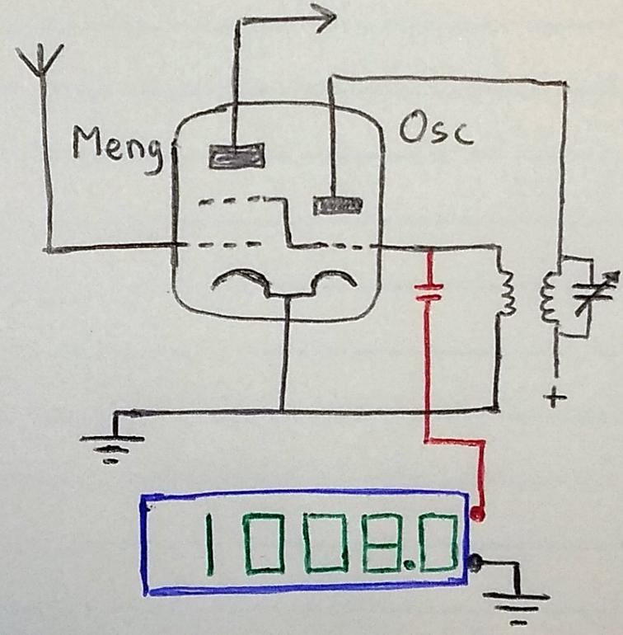
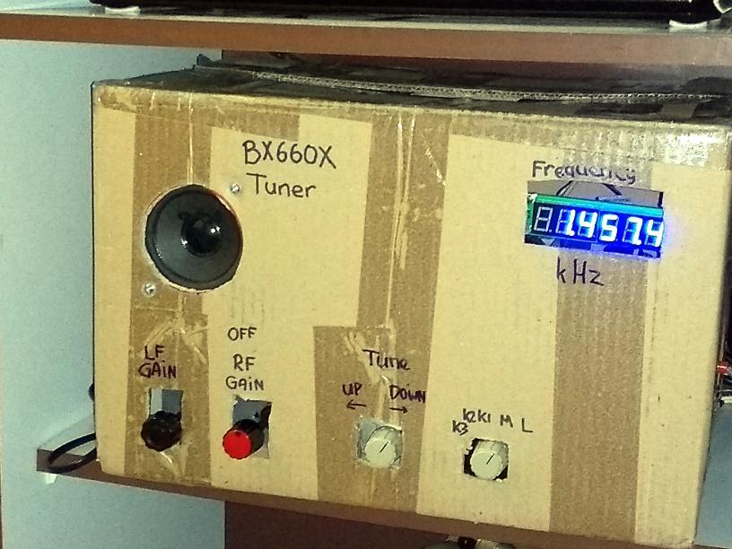
Inbouwen in radio of meetzender
Sluit counter aan op osc,
stel decrement 455kHz
Geeft exact afstemfreq,
nauwk 0,1 kHz
Beïnvloeding?
Meter blijft!

Slide 48
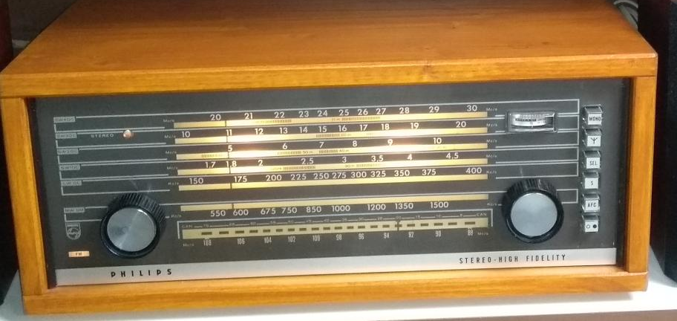
4. Een Philips A6X38T repareren
Tuner, 1964
FM, L/M/4xK
Feb 2022, 15€
Probleem:
geen AM
Wel FM, schaallicht brandt
Wat gaan we doen?

Slide 49
Eerste stappen
In welke deelschakeling zit de fout?
Oscillatorproef
  Test met hulpradio of Meng-Oscillator werkt
Uitslag: Oscillator werkt WEL
Pak meetzender erbij
  Welke freq?

Slide 50
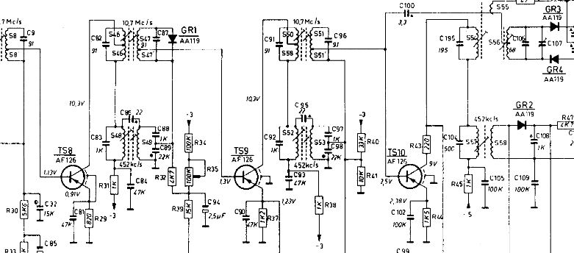
Controle Middenfrequent
Zet 452 gemoduleerd op basis T8 T9 T10
Wat moet je horen?
Ω

Slide 51
Controle Middenfrequent
Zet 452 gemoduleerd op basis T8 T9 T10
Produceert gefluit: vanaf MF is OK
Ω

Slide 52
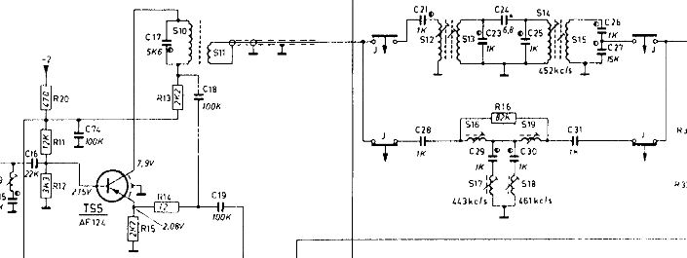
Controle Mengtrap T5
Zet 452 op collector T5:
Zet 452 op basis T5:
Conclusie:

Slide 53
Controle Mengtrap T5
Zet 452 op collector T5: wel gefluit
Zet 452 op basis T5: geen geluid
Conclusie: T5 werkt niet, wat nu doen?

Slide 54
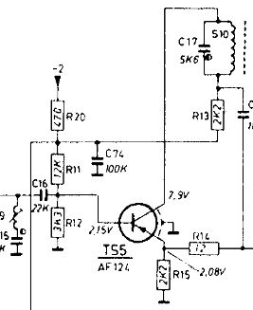
Spanningen rond T5 meten
B = 2,3 C = 10 E = 0
R15 meet 2k2
Er loopt geen stroom door T5
Uitbouwen,
losse test: stuk
Vervang door AF139, ☺

Slide 55
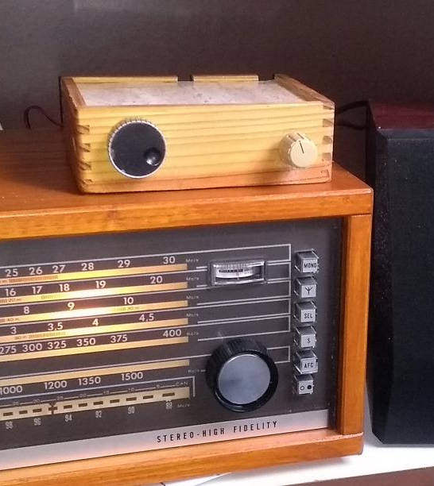
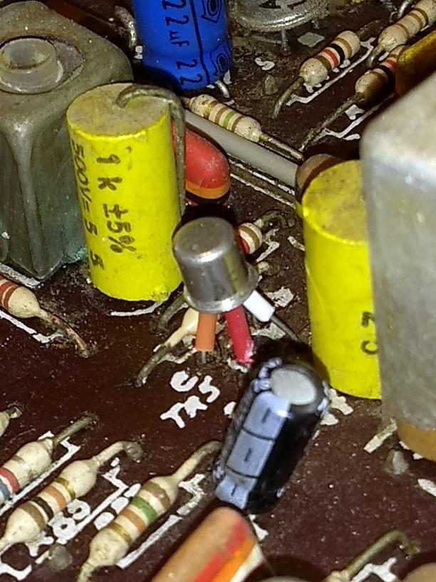
Boxjes en versterker erbij
Compleet Philips
Verbruik tuner 6W,
Versterker 2W

Slide 56
5. Conclusies
Meeste Reparaties met Digitale Multimeter
  Ken de beperkingen!
  Belasting hoogohmig circuit
Handig: Componenttester
  Onderdeeltjes checken
  Uit elkaar houden bij pakketje monteren
Aanrader: Wattmeter
Leuk: Scoop, Buizentester, etc
  Vaak meer voor de heb of de leuk
  dan dat het echt nuttig is

Slide 57
LC-Kring 13 juli: Energie
Prijzen gas/elektra/benzine niet leuk meer
Warmtepomp verplicht vanaf 2026
Fysica en berekeningen warmtepomp
Kleine bespaarmaatregelen

